Slide 1
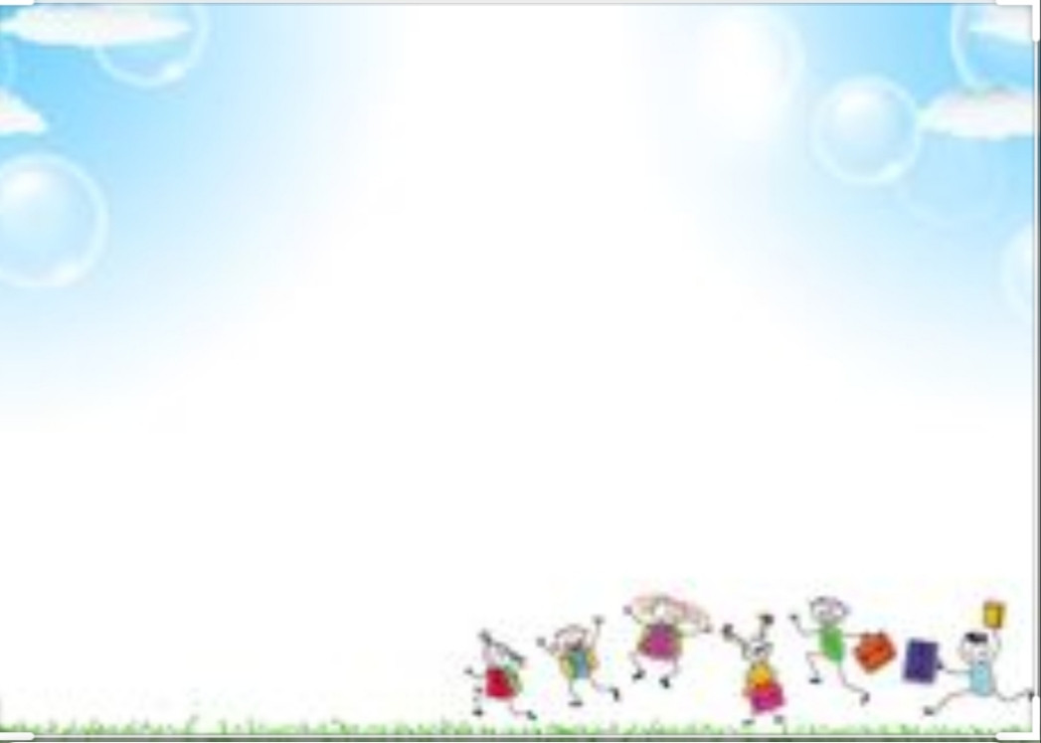
TRƯỜNG MẦM NON VƯỜN HỒNG QUẬN 8
NHÓM NAI BI (25 – 36 THÁNG)
NỘI DUNG HỌC NGÀY THỨ NĂM (16/4/2020)
BÀI THƠ “CÂY THỊ”

Slide 2
- Các câu hỏi dành cho trẻ:
+ Các con vừa đọc bài thơ có tên là gì?
+ Quả thị có màu gì?
+ Da của quả thị như thế nào?
+ Mùi hương của quả thị ra sao?
(Xem clip trẻ đọc thơ)

